Slide 1



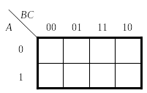


1
1
1
1
1
1
1
1
1
1
1
1
1
1
1
1
1
1
1
1

Slide 2

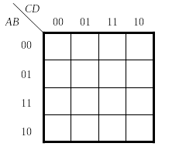





（14）
1
1
1
3.7 答案
1
（1）
1
1
1
1
1
（2）
1
1
1
x
x
1
x
1
x
x
x
1
1
1
x
1

Slide 3
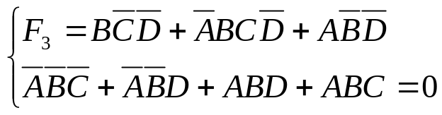



（3）
x
x
x
1
1
1
x
x
x
1
1

Slide 4
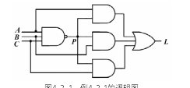



4.2 基于SSIC的组合逻辑电路的分析和设计
    4.2.1 基于SSIC的组合逻辑电路分析
分析步骤如下：
1．由逻辑图写出输出端的逻辑表达式。
2．化简和变换输出的逻辑表达式。
3．列出真值表。
4．根据真值表或逻辑表达式确定电路的逻辑功能。有时功能难以用简练的语言描述，列出真值表即可。
例4.2.1 分析图示电路的逻辑功能。
解：（1）写出输出的逻辑表达式

Slide 5

（2）对上式化简与变换：
（3）由表达式列出真值表。
真值表
A B C
L
（4）分析逻辑功能 ：
当A、B、C三个变量不一致时，输出为“1”，所以这个电路称为“不一致电路”。
0 0 0
0 0 1
0 1 0
0 1 1
1 0 0
1 0 1
1 1 0
1 1 1
0
1
1
1
1
1
1
0

Slide 6


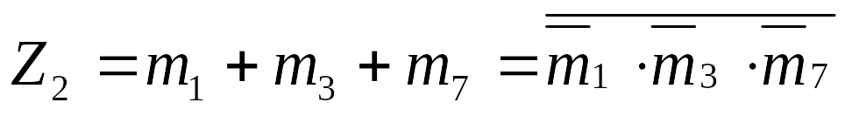




例4.4.4 某组合逻辑电路的真值表如表4.4.3所示。试用74HC138译码器和最少的门电路实现该逻辑电路。
解：
输 入 |  |  | 输 出
A | B | C | Z₁ | Z₂ | Z₃ | Z₄
0 0 0 0 1 1 1 1 | 0 0 1 1 0 0 1 1 | 0 1 0 1 0 1 0 1 | 0 0 0 1 1 1 1 0 | 0 1 0 1 0 0 0 1 | 0 0 1 1 0 1 0 0 | 1 0 1 0 1 0 0 1

Slide 7



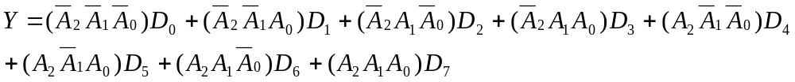


2．用数据选择器设计组合逻辑电路
例4.4.5 试用8选1数据选择器74HC151实现逻辑函数:
解：
。

Slide 8



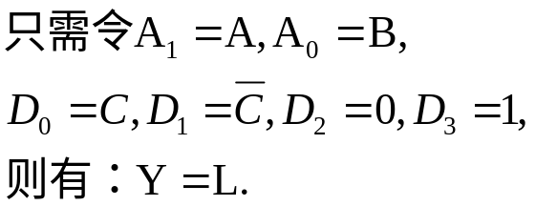
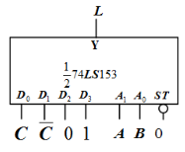
例4.4.6 试用4选1数据选择器74LS153实现逻辑函数:
解：

Slide 9
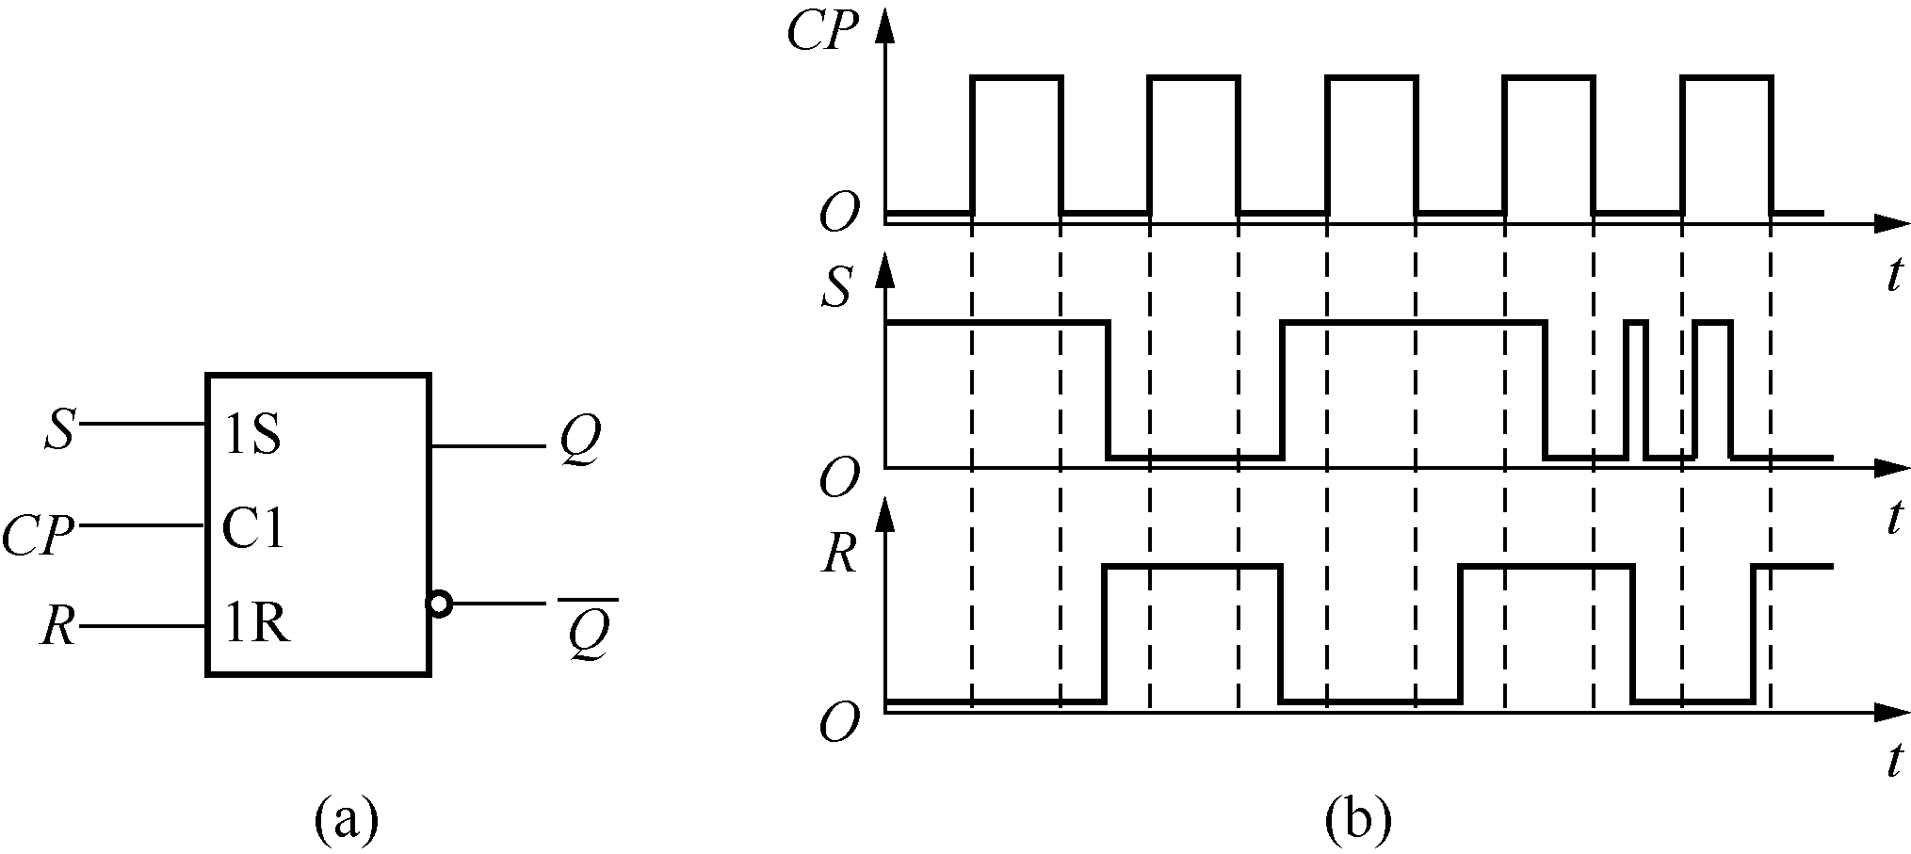


5.3

Slide 10
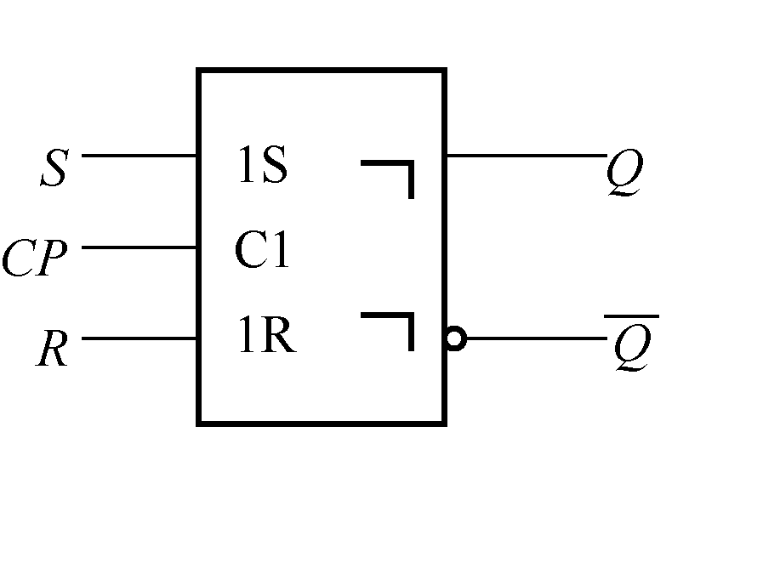
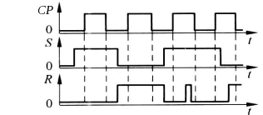
5.4

Slide 11

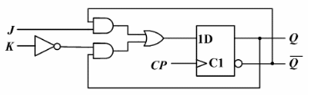






  5.6 触发器逻辑功能的转换
例5.6.1 试用D触发器构成JK触发器。
解：D触发器和JK触发器的特性方程分别为：
例5.6.2 试用D触发器构成T触发器和 触发器 。
解：D触发器和T触发器的特性方程分别为：

Slide 12








触发器 :
例5.6.3 试用JK触发器构成D触发器。
解：JK触发器和D触发器的特性方程分别为：
比较以上两式，得：

Slide 13











2．集成移位寄存器
（1）8位串行输入并行输出移位寄存器74LSl64
74LS164的功能表
输 入
输 出
功能说明
R
CP
A
B
Q_{A}
Q_{B}
Q_{C}
Q_{D}
Q_{E}
Q_{F}
Q_{G}
Q_{H}
D
0
×
×
×
0
0
0
0
0
0
0
0
异步清零
1
0
×
×
保持
1
↑
1
1
1
串入并出
1
↑
0
×
0
1
↑
×
0
0

Slide 14










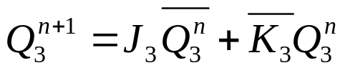
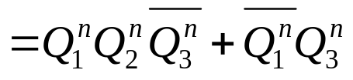

2. 同步时序逻辑电路分析举例
例6.2.1 试分析图示时序逻辑电路的逻辑功能。
解：（1）写出驱动方程
（2）写出状态方程
（3）写出输出方程

Slide 15
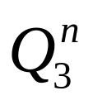
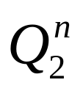
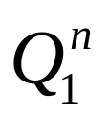
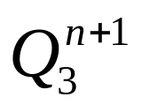
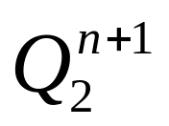
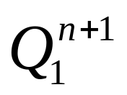

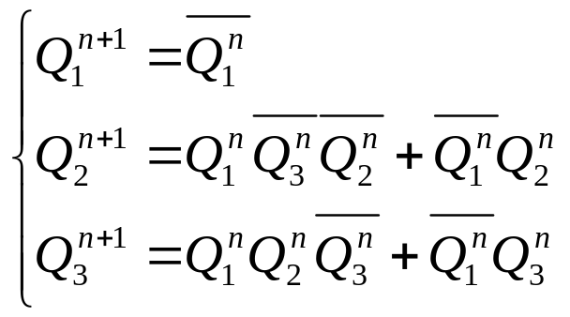

（4）列出状态转换表，画出状态转换图和时序图。
1. 列状态转换表
0
0
0
0
0
1
0
0
0
1
0
1
0
0
0
1
0
0
1
1
0
0
1
1
1
0
0
0
1
0
0
1
0
1
0
1
0
1
0
0
0
1
1
1
0
1
1
1
0
1
1
1
0
0
0
1

Slide 16






2.画状态转换图
/0
111
110
/1
/0
/0
/0
0
0
0
0
0
1
0
000
001
010
011
0
0
1
0
1
0
0
/0
/1
0
1
0
0
1
1
0
101
100
/0
0
1
1
1
0
0
0
1
0
0
1
0
1
0
1
0
1
0
0
0
1
1
1
0
1
1
1
0
1
1
1
0
0
0
1

Slide 17




3.画出时序图：
CP
1
2
3
4
5
6
7
8
0
1
0
1
0
1
0
1
0
0
0
1
1
0
0
0
0
1
0
0
0
0
1
1
0
0
0
4.逻辑功能：
同步6进制加法计数器。

Slide 18
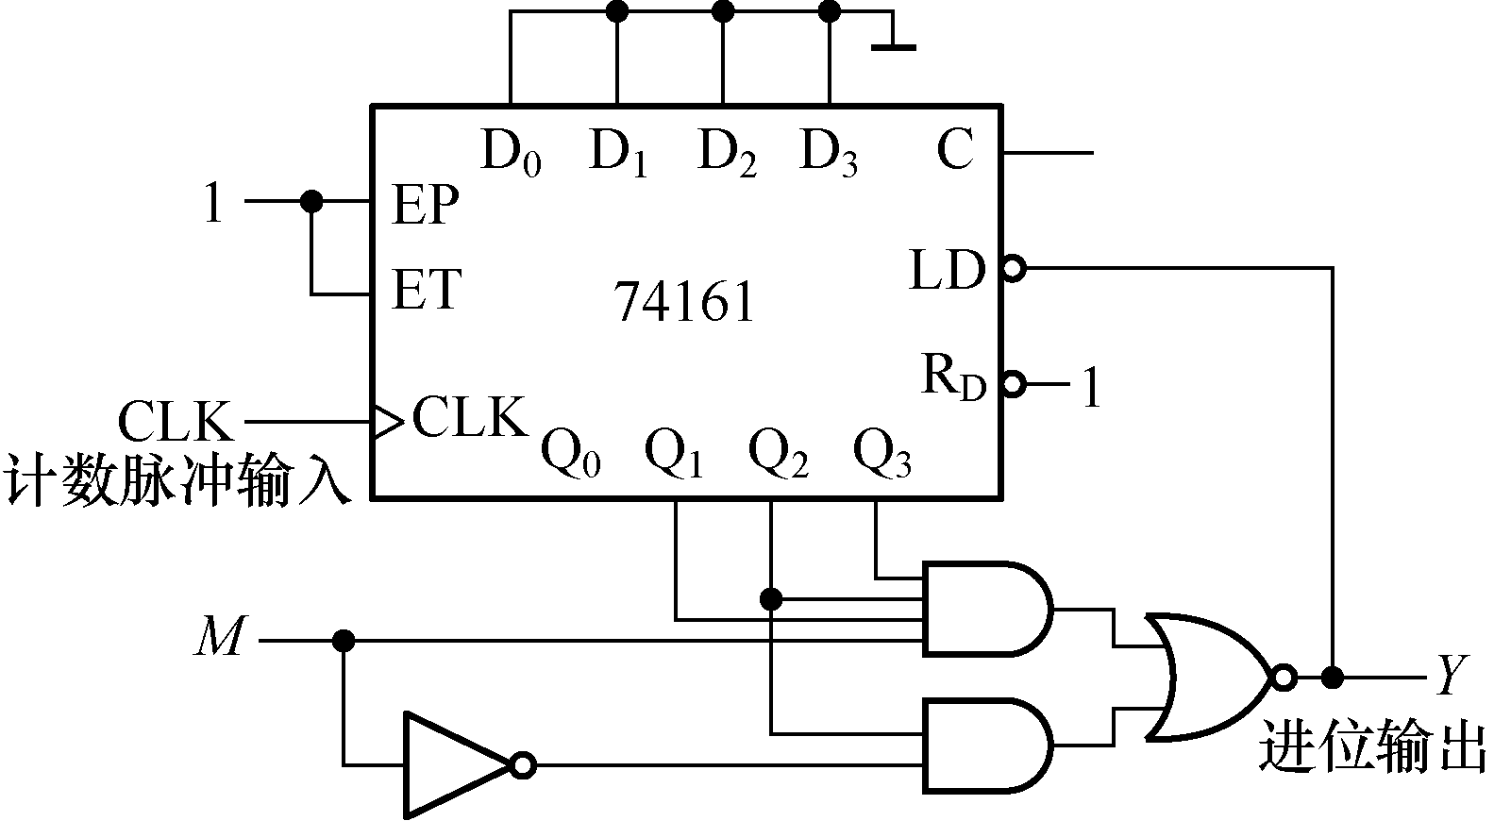

6.11
M=0
=0
0
5进制计数器。
0000
0001
0010
0011
0100

Slide 19
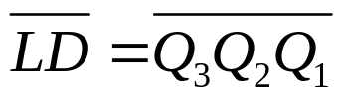
6.11
M=1
=0
0
15进制计数器。
0000
0001
0010
0011
0100
0101
0110
1110
1101
1100
1011
1010
1001
1000
0111

Slide 20
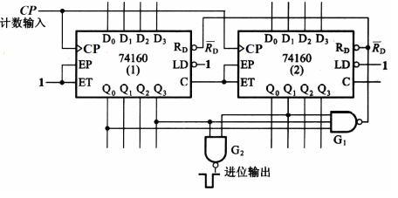
当M为大于N的素数时，不能分解成N1和N2，这时必须采用整体置零方式或整体置数方式。
例6.4.8 试用两片同步十进制计数器74LS160接成二十九进制计数器。
解：（1）整体置零法
0
1 0 0 1 0 1 0 0
9 20

Slide 21
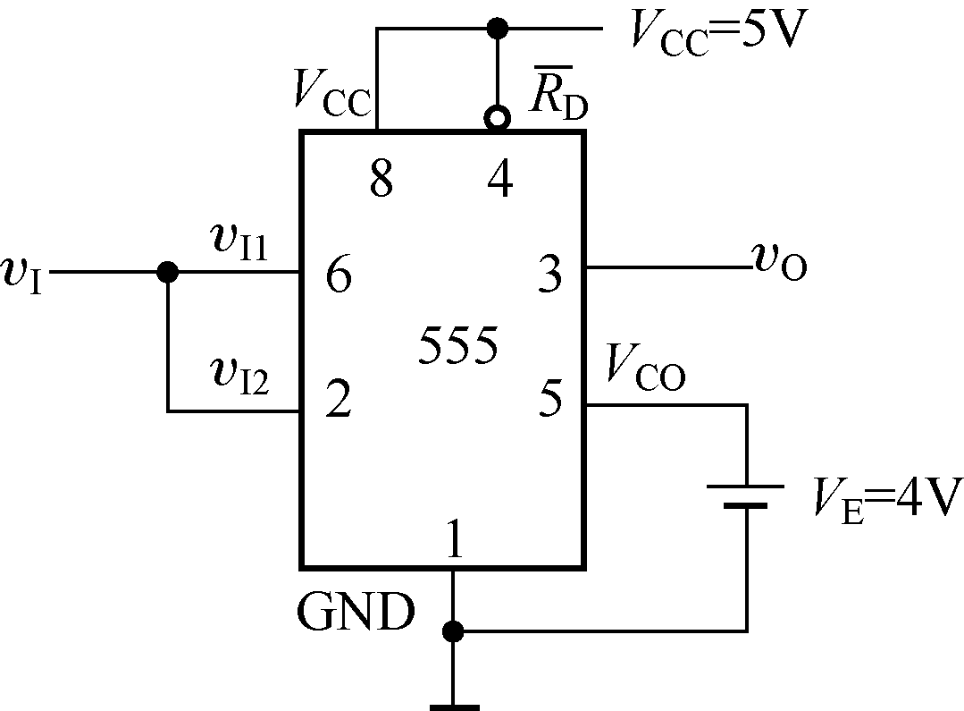

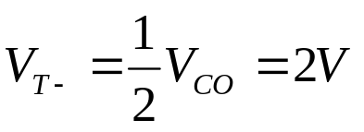

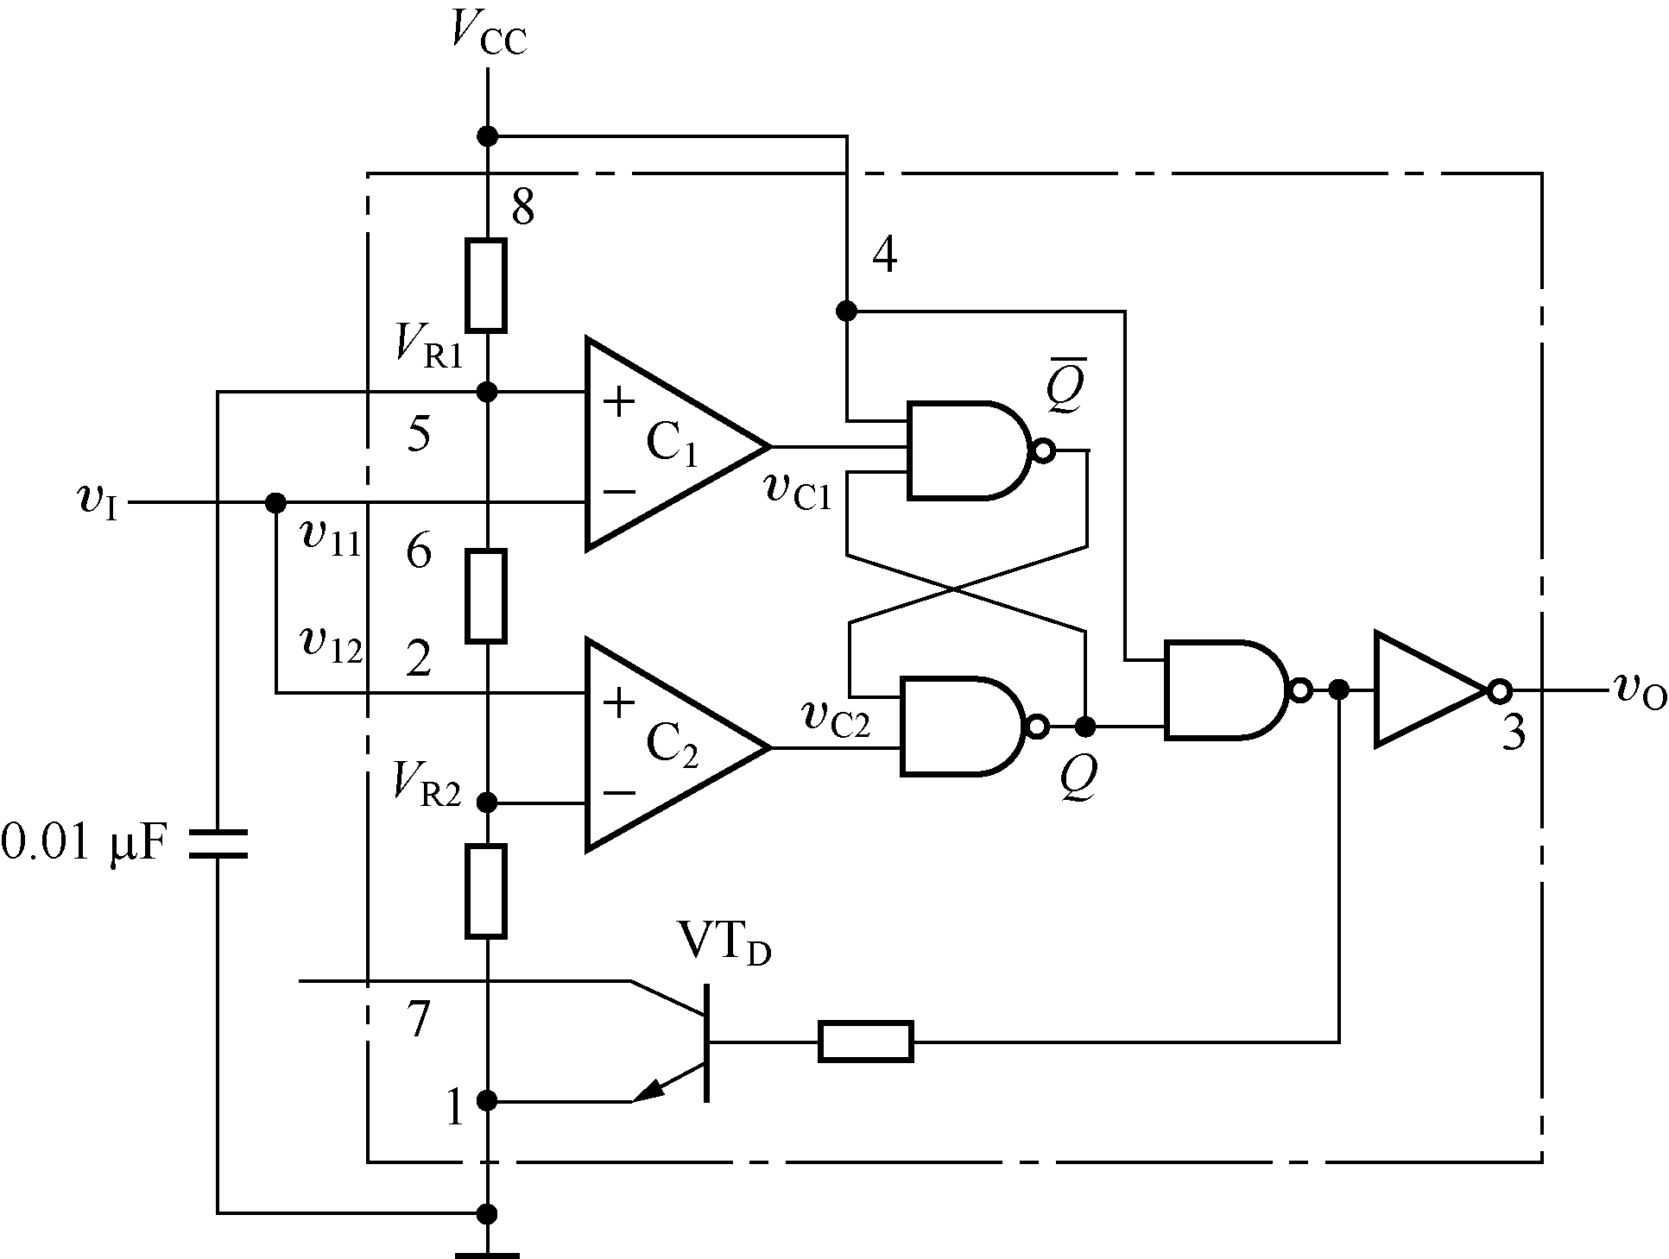
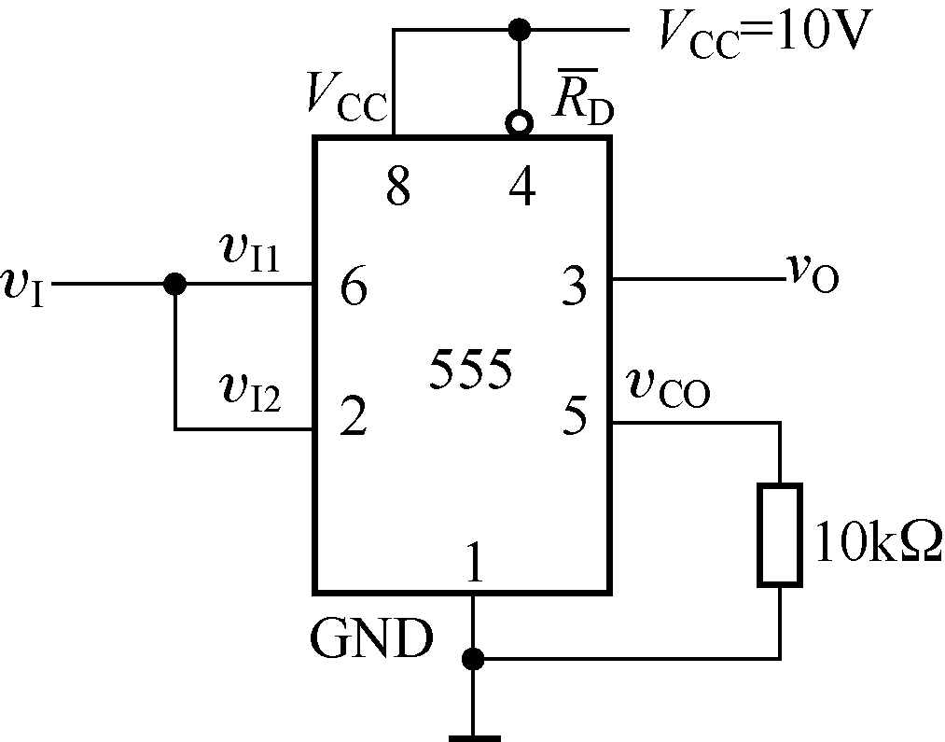
8.7
解：
8.8

Slide 22
